Slide 1
第二章 供求理论
第一节 需求理论
第二节 供给理论
第三节 均衡价格理论
第四节 弹性理论
第五节 蛛网理论

Slide 2
本章重点和难点
需求与供给相关概念
需求定理与供给定理
需求与需求量，供给与供给量变动的辨析
均衡价格的形成与变动
弹性概念
弹性理论的应用

Slide 3
第一节 需求理论
一、需求的内涵
（一）需求的定义
需求(demand)是指消费者在某一时期，不同价格水平下，愿意并能够购买的商品数量。
需求——有效需求
购买意愿
购买能力

Slide 4
（二）需求表（需求的表格表达形式）
价格 | 需求量
 | 个人需求量 |  |  |  |  | 市场需求量
 | A | B | C | …… | …… | ∑
0 | 12 | 7 | … | …… | …… | 19
0.5 | 10 | 6 | … | …… | …… | 16
1 | 8 | 5 | … | …… | …… | 13
1.5 | 6 | 4 | … | …… | …… | 10
2 | 4 | 3 | … | …… | …… | 7
2.5 | 2 | 2 | … | …… | …… | 4
注：要求拟合需求函数

Slide 5
（三）需求曲线（需求的图形表达方式）
把需求表的数据描绘在平面坐标图上，形成一条反映需求量和价格之间关系的曲线称为需求曲线。
P
D
Q
0
市场需求曲线
需求表和需求曲线描述的内容都可称为需求状况。

Slide 6
二、影响需求的因素与需求函数
(一)影响需求的因素
1.商品本身的价格（P↓,Q ↑）
2.相关商品价格:
替代品：（Ps ↑, Q ↑ ）
互补品： （ Pc ↑, Q ↓ ）
3.消费者的收入（Income ↑, Q ↑ ）
4.消费者的嗜好或称偏好（Preference ↑, Q ↑ ）
5.预期（ Income ↑, Q ↑； P ↑,Q ↑ ）
6.政府政策（鼓励或抑制消费的政策）

Slide 7
(二) 需求函数
自变量:影响因素；因变量：需求量
Qd代表对某一商品的需求量，在经济分析中，一般假定其他条件不变，着重研究价格、收入、相关商品价格对需求量的影响。
其他因素不变，只考虑价格对需求量的影响，需求函数为
Qd=f(商品本身价格，偏好，收入，相关商品价格，预期，政府政策)
Qd=f(P)；常用的需求函数形式：Qd=a-bP

Slide 8
三、需求定理
（一）需求定理内容
在影响需求量的其它因素不变条件下，商品需求量与其价格之间存在着互为反方向变化的依存关系，即价格提高，需求量减少，价格降低，需求量增加。因而需求曲线是一条自左向右下方倾斜的曲线，被称为需求规律（Law of demand) 。
（二）需求的变动
在商品本身价格不变条件下，其它因素的变动，引起商品需求量的变动。

Slide 9
（三）需求量与需求的变动差异辨析
价格
P
D1
D2
D
0
Q
0
  Q

Slide 10
（四）需求定理的例外
1.炫耀性商品
2.吉芬商品
3.投机性商品
P
D
0
Q

Slide 11
四、个别需求与市场需求
1.人口数量；
2.人口结构（例如，年龄）；
3.人口社会关系（收入分配问题，LUX）。

Slide 12
由单个消费者的需求计算市场需求
假设某商品市场上只有A、B两个消费者，他们的需求函数各自为：
Q_{A}＝20-4P和Q_{B}＝30-5P。
(1)列出这两个消费者的需求表和市场需求表。
(2)根据(1)，画出这两个消费者的需求曲线和市场需求曲线。

Slide 13
由单个消费者的需求计算市场需求
消费者A的市场 需求表 |  | 消费者B的市场 需求表 |  | 市场 需求表
P | Q_{A} | P | Q_{B} | P | Q_{A+B}
0 | 20 | 0 | 30 | 0 | 50
1 | 16 | 1 | 25 | 1 | 41
2 | 12 | 2 | 20 | 2 | 32
3 | 8 | 3 | 15 | 3 | 23
4 | 4 | 4 | 10 | 4 | 14
5 | 0 | 5 | 5 | 5 | 5
 |  | 6 | 0 | 6 | 0

Slide 14
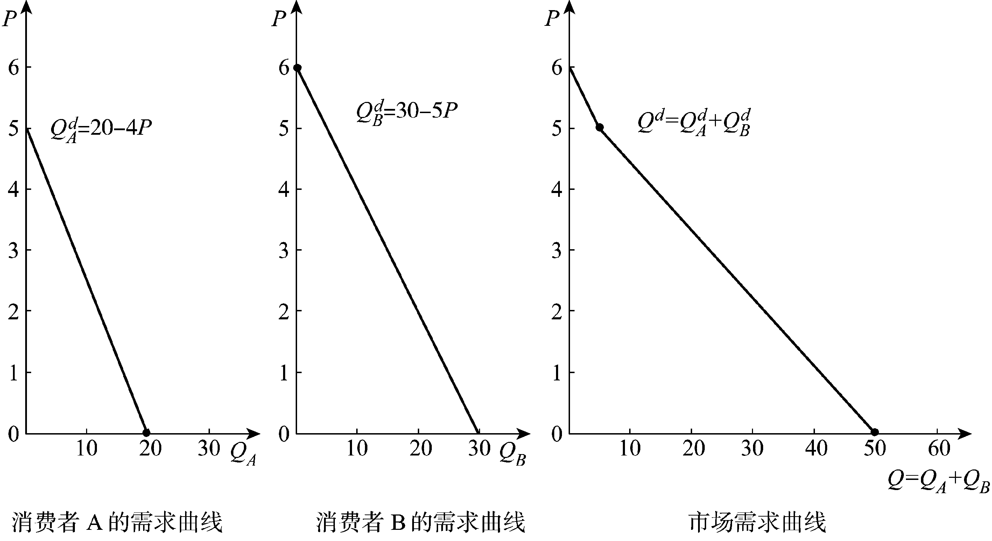
单个消费者和市场需求曲线
需求函数A
Q_{A}=20-4P,当0≤P ≤5
Q_{A}=0,当P >5
需求函数B
Q_{B}=30-5P,当0≤P ≤6
Q_{B}=0,当P >6
市场需求函数
Q=Q_{A}+Q_{B}=50-9P
当0≤P ≤5
Q=Q_{B}
当5<P ≤6
Q=0，当P >6

Slide 15
练 习
作图分析每一种情况某种需求曲线的移动：
1、卫生组织发布一份报告，称这种蘑菇会致癌；
2、另一种蘑菇的价格上涨了；
3、消费者收入增加了；
4、生产蘑菇的工人工资增加了。
（注如果出现这样的题，隐含着“其他条件不变”的假设。）
思考: 列举减少香烟需求的两种方法。

Slide 16
第二节 供给理论
一、供给的涵义
厂商（Firm,Supplier,Company）：从事生产，以追求最大利润为目的的独立经营单位。
1.定义
供给（supply)：某一时期内，厂商在不同价格水平下愿意并且能够提供的某种产品的数量。
有效供给有两层含义：◇必须有出售的欲望；◇具有供应能力。
2.供给表
3.供给曲线
反映商品价格与供给量
之间的依存关系的曲线。
P
S
Q
0

Slide 17
供给表
价格 | 供给量
 | 单个厂商供给量 |  |  |  |  | 市场供给量
 | A | B | C | …… | …… | ∑
0 | 0 | 0 | … | …… | …… | 0
0.5 | 0 | 0 | … | …… | …… | 0
1 | 1 | 0 | … | …… | …… | 1
1.5 | 2 | 2 | … | …… | …… | 4
2 | 3 | 4 | … | …… | …… | 7
2.5 | 4 | 6 | … | …… | …… | 10
注：要求拟合供给函数

Slide 18
二、影响供给的因素与供给函数
（一）影响因素
1.商品本身的价格
2.生产要素的价格即投入成本
3.其他商品价格
例如，一家厂商既生产蛋糕，又生产面包；如果此时，蛋糕价格上涨而面包价格不变，那么厂商会减少面包供给，增加蛋糕供给。
4.技术进步
5.预期
未来商品价格↑，当前的供给量将会↓（囤积居奇）
6.政策（鼓励或抑制投资与生产政策）
（二）供给函数
Qs=f(商品本身价格，投入成本，相关商品价格，技术，预期，政策)
如果只考虑商品价格对供给量的影响，那么供给函数：Qs=f(p),如：Q=-10+4P

Slide 19
三、供给定理
（一）供给定理的内容
在其他条件不变的情况下，某商品的供给量与价格之间呈同向变动关系，即…
（二）供给与供给量变动的辨析
供给变动是指在商品价格不变的条件下，影响商品供给的其他条件变动，而引起的商品供给量的变动。
差异：前提条件不同；分别表现为供给曲线上点的移动和供给曲线的移动。
P
S2
S
供给减少
S1
P0
供给增加
0
供给量Q

Slide 20
（三）供给定理的例外
1.劳动的供给
2.土地、古董等的供给
w
S
0
Q
劳动的供给曲线
P
S
0
Qs
  土地、古董的供给曲线

Slide 21
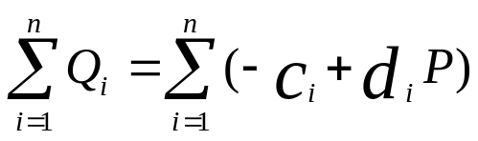
四、单个厂商供给与市场供给

Slide 22
练 习
下列事件对产品X的供给有何影响，画出供给曲线的变化情况。
A.生产X的技术有重大革新；
B.X的行业内，企业数目减少了；
C.生产X的原材料价格上升；
D.预期X的价格会下降。

Slide 23
解释下列判断题错的理由
A.巴西的咖啡作物欠收会降低咖啡的价格
B.“保护”美国西红柿生产者免受来自墨西哥的进口西红柿的竞争，会降低美国西红柿的价格。
C.大学学费的迅速上升会降低对大学教育的需求。
D.通过加强禁止贩运可卡因而展开的反毒品斗争，降低了国内生产的大麻的价格。

Slide 24
第三节 均衡价格理论
在完全竞争市场的条件下，通过价格可以自动地调节供给与需求，使市场达到均衡，这种调节功能，就叫价格机制或市场机制。（看不见的手）
在某一价格水平下，生产者愿意提供的数量和消费者愿意买进的数量恰好相等，这时价格固定下来，不再有变动趋势，称为市场达到均衡状态（Equilibrium）。

Slide 25
一、均衡价格的形成
P
S
P
S
P2
↓
E0
E0
Qd>Qs
P0
P0
Qs > Qd
D
↑
D
P1
0
Qs
Q0
Qd
Q
0
Qd
Q0
Qs
Q

Slide 26
二、均衡价格的变动和供求定理
（一）需求变动对均衡价格的影响
P
S
E1
P1
E0
P0
D2
D1
0
Q0
Q1
Q

Slide 27
二、均衡价格的变动和供求定理
（二）供给变动对均衡价格的影响
P
均衡价格理论认为：
需求与供给的变动而引起的均衡价格与均衡数量的影响，构成供求定理的内容，即：
D↑P0 ↑ Q0 ↑;
D↓P0 ↓ Q0 ↓;
S↑P0 ↓ Q0 ↑;
S↓P0 ↑ Q0 ↓.
S1
E1
S0
P1
E0
P0
D
0
Q1
Q0
Q

Slide 28
二、均衡价格的变动和供求定理
（三）供求同时变动对均衡价格的影响
存在一定的不确定性，取决于需求与供给的变动幅度。

Slide 29
课后思考：
自己分析下列情况，考察均衡价格和均衡交易量如何变化。
1、供给和需求同时增加的情况；
2、供给增加，需求减少；
3、供给减少，需求增加。

Slide 30
三、均衡价格理论的应用
（一）支持价格（指政府为了扶持某一行业的发展而规定的该行业产品的高于均衡价格的最低限价。）
“农产品保护价收购”
（二）限制价格（为了防止物价上
涨而规定某种产品的低于均衡价格的
最高限价）
P
过剩
S
P1
E0
P0
D
P
S
0
Qd
Qs
Q
E0
P0
P1
D
“特殊时期的生活必需
品物价控制”
“黄牛现象的反思”
低价－缺口－危害何在？
短缺
0
Qs
Qd
Q

Slide 31
练习
磁带市场是完全竞争的，作图分析下列每种情况下，若其他条件不变，磁带的市场均衡价格和均衡交易量会发生什么变化？
（1）影碟价格下降。
（2）消费者收入增加了。
（3）生产磁带所用生产要素的价格上升了。
（4）企业生产磁带时使用了节约成本的技术。

Slide 32
练习
猪肉市场是完全竞争的，作图分析下列每种情况下，若其他条件不变，猪肉的市场均衡价格和均衡交易量会发生什么变化？
1、 猪饲料价格上升。
2、消费者收入增加了。
3、肉牛生产使用了节约成本的新技术。
4、市场传言有一种人畜共患病正在流行。

Slide 33
第四节 弹性理论
(Theory of elasticity)
弹性理论(Theory of elasticity)经济学中研究因变量经济变量的相对变化对自变量经济变量的相对变化的反应程度或灵敏程度的理论。弹性概念和弹性定义由A.马歇尔在《经济学原理》中提出，弹性理论又由后来的经济学家不断补充和完善，并在经济学中广泛运用。
当两个经济变量间存在函数关系时，作为自变量的经济变量的变化，必然引起作为因变量的经济变量的变化。弹性即表示因变量经济变量的相对变化对自变量相对变化的反应程度或灵敏程度。

Slide 34
第四节 弹性理论
一、需求弹性
概念：
需求弹性：用来表示由于影响需求的诸因素发生变化以后，需求数量作出反映程度大小的指标。
分类：按照影响因素可分为：
需求的价格弹性(Price elasticity of demand)
需求的收入弹性(Income elasticity of demand)
需求的交叉价格弹性(Cross-price elasticity of demand)

Slide 35
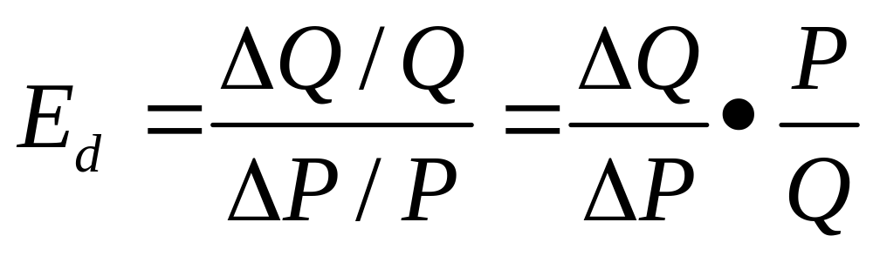
（一）需求的价格弹性
定义：需求价格弹性是1%价格变化引起的需求变化百分比
公式：需求弹性＝需求量变化的百分比 / 价格变化的百分比（这种计算方法排除了量纲的影响）

Slide 36
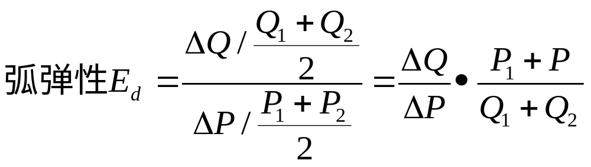
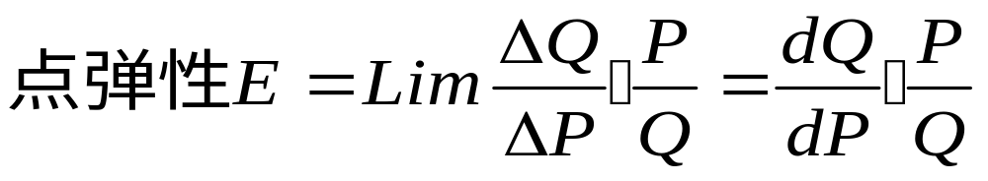
需求的价格弹性的性质：可以是正数也可以是负数。
按照需求弹性系数的计算方法，由于变化方向不同，弹性系数大小会不一样。所以产生了点弹性和弧弹性。

Slide 37
弧弹性计算
P
A
3
B
1
D
Q
0
80
100

Slide 38
（二）需求价格弹性的分类
按照需求弹性绝对值的大小，可以把需求弹性分为：
单位弹性，|E_{d}|=1，表明价格每提高（或降低）1%，需求量相应减少（或增加）1%
需求富有弹性， |E_{d}|>1，表明价格每提高（或降低）1%，需求量相应减少（或增加）大于1%
需求富有弹性， |E_{d}|<1，表明价格每提高（或降低）1%，需求量相应减少（或增加）小于1%

Slide 39
需求完全缺乏弹性， |E_{d}|=0，表明不论价格如何变化，需求量固定不变。需求曲线是一条垂直于横轴的曲线。
需求完全富有弹性， |E_{d}|=∞ ，表明价格既定，需求量可以任意变动。需求曲线是一条平行于横轴的曲线。
用图形分别表示如下：

Slide 40
E=∞
P
1<E<∞
E=1
A
.C
0<E<1
E=0
0
B
Q
需求富有、缺乏和单位弹性
P
P
0
Q
0
Q
需求完全缺乏弹性
需求完全富有弹性

Slide 41
●点弹性的分类
E_{d}=∞
P
A
E_{d}>1
a/b
•
•
E_{d}=1（AB的中点）
a/2b
•
E_{d} <1
•
E_{d}=0
•
0
a/2
B
Q

Slide 42
例证前述结论
P
中点以上
P=10;
P=5.5;
P=1
该需求曲线上
的Ed=?
•
Q=110-10P
•
中点
3
1
D
Q
0
80
100

Slide 43
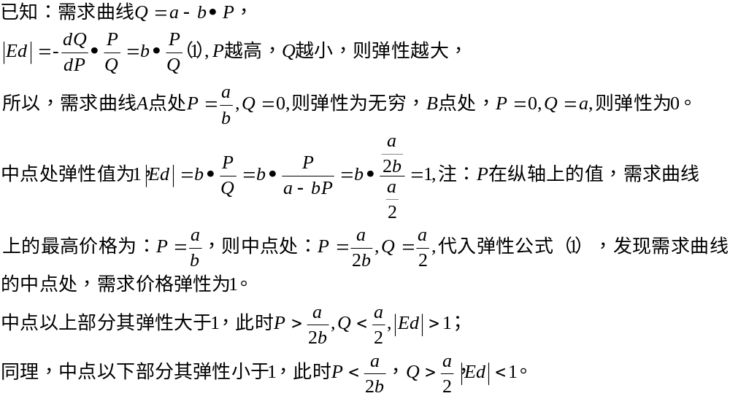

Slide 44
（三）影响需求价格弹性的因素
1.消费者对该商品的需求程度（必需与奢侈品）
2.该商品的可替代程度（替代品的数目和替代的相近程度。
3.该商品在购买者支出预算中所占的比例大小(大－大，小－小)
4.一种商品的用途越多，其需求弹性越大。
5.时期的长短。时期越长，需求越有弹性。

Slide 45
（四）需求价格弹性理论的应用
P
降价是市场上常见得促销方式但为什么
餐饮业可以降价促销而中小学学教科书
不采用降价促销的方式?
1.谷贱伤农
A
3
1
B
D
0
80
100
Q

Slide 46
2.薄利多销
P
A
6
B
3
D
O
200
800
Q

Slide 47
课堂作业：
1.请证明需求函数为正双曲线的需求弹性为-1(已知 PQ=A)。
2.运用弹性理论来评价下列缉毒方案的优劣：
方案一：增加缉毒人员数量，打击毒贩；
方案二：说服教育，影响毒品需求。

Slide 48
假定其他条件不变，某种商品的价格下降，将导致：
A 需求增加 B 需求减少
C 需求量增加 D需求量减少
如果一种商品的需求的价格弹性是2，价格由1美元上升至1.02美元会导致需求量：
A 上升4% B上升2% C 下降4% D 下降2%
如果一种商品的价格哪怕只是上升一点点，需求量就会下降为零，那么商品需求：
A 具有完全价格弹性 B 富于价格弹性
C 缺乏价格弹性 D 完全无弹性

Slide 49
某月内，X商品的替代品的价格上升和互补品的价格上升，分别引起X商品的需求变动量为50单位和80单位，则在它们的共同作用下该月X商品的需求数量：
A 增加30单位 B 减少30单位
C 增加130单位 D 减少130单位
一个高于均衡价格的价格表示：
A 在此价格上生产者无法收回生产成本
B 在此价格上供给量大于需求量
C 消费者愿意在此价格购买所有产品
D 在此价格上需求量大于供给量

Slide 50
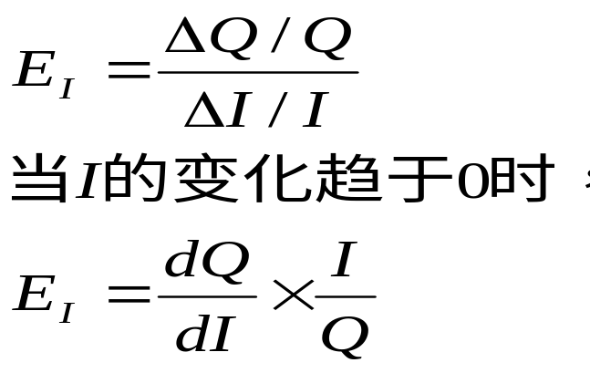
（四）需求的收入弹性和交叉弹性
1.需求的收入弹性定义：
消费者收入变化1%带来的需求变化百分比，需求的收入弹性表达式：

Slide 51
2.用需求的收入弹性可以对商品进行分类：
E_{I}>1的商品为奢侈品（首饰）
0<E_{I}<1的商品为必需品（米、油）
E_{I}>0为正常物品
E_{I}<0的商品为低档商品
3.需求收入弹性与恩格尔系数（比利时家庭消费－收入与食物支出的关系）注：恩格尔系数的意义和比较作用。
4.需求收入弹性的运用
投资 预期繁荣－奢侈品，反之，则压缩；必需品受周期影响小。
理财 也同

Slide 52
联合国粮农组织的标准显示
恩格尔系%数 | 代表的含义
60以上 | 贫困
50-59 | 温饱
40-49 | 小康
30-39 | 富裕
30以下 | 最富裕

Slide 53
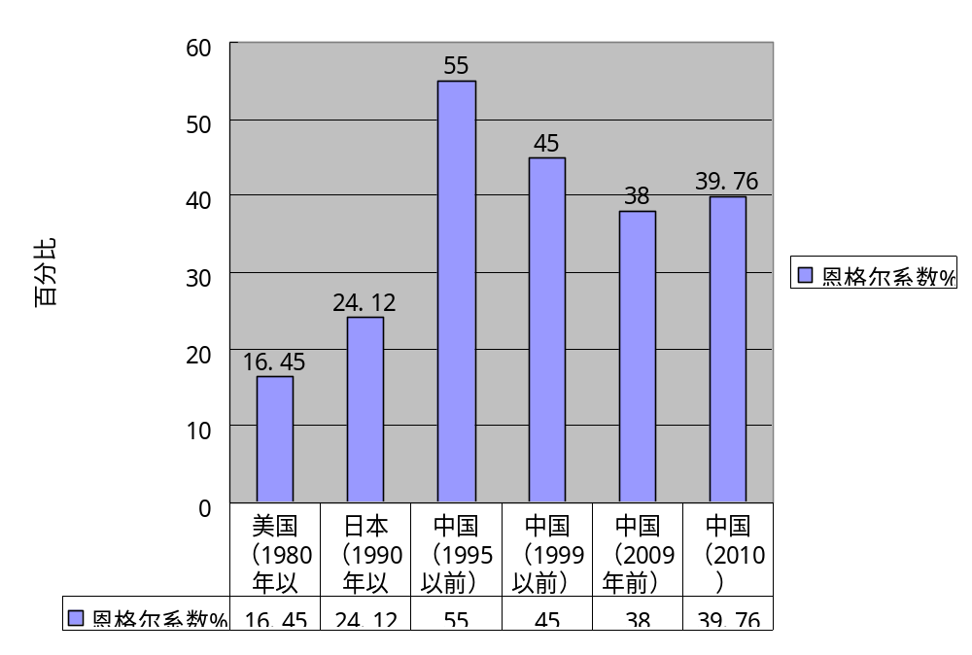
恩格尔系数

Slide 54
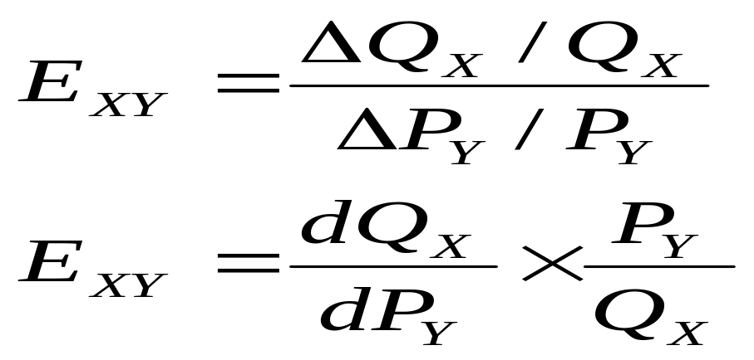
4.需求的交叉弹性定义：
有两种商品X 和Y，Y的价格变化1%引起的X的需求数量变化百分比。需求的交叉弹性表达式：

Slide 55
一般来说，可以用需求的交叉弹性来判别商品之间的关系：
E_{XY}>0，该两种商品为替代品（牛肉与猪肉）
E_{XY}<0，该两种商品为互补品（汽车与汽油）
E_{XY}=0，该两种商品为互不相关商品。（电视机与摩托车）

Slide 56
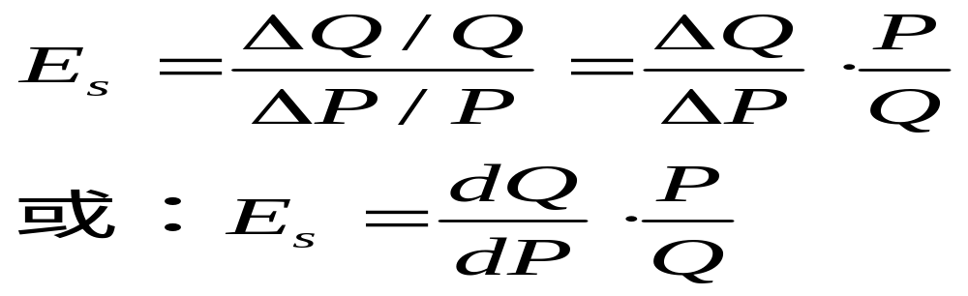
二、供给的价格弹性
1. 供给的价格弹性（Price Elasticity of Supply）定义：
用来反映商品价格变动所引起的供给量变动的程度大小。
公式：

Slide 57
2.类型
供给的价格弹性也可以分为五类：
E_{s}>1 供给富有弹性
E_{s}<1 供给缺乏弹性
E_{s}=1 供给单位弹性
E_{s}=0 供给完全缺乏弹性
E_{s}=∞ 供给完全富有弹性
可以用图形表示如下：

Slide 58
S₁供给富有弹性
P
S₂供给单位弹性
S₃供给缺乏弹性
Q
供给富有、缺乏和单位弹性
P
P
Q
Q
供给完全缺乏弹性
供给完全富有弹性

Slide 59
3.影响供给弹性的因素
（1）生产时期的长短；
（2）生产的难易程度；
（3）生产要素的供给弹性；
（4）生产采用的技术类型。
*取决于综合影响。

Slide 60
如果一种商品的需求量在每个价格均增加，
而且该商品的供给具有完全价格弹性，则均衡
量将___，均衡价格将____。
A 增加，保持不变 B 增加，上升
C 减少，保持不变 D 保持不变，上升
一种商品需要交税，则如果这种商品的需求价格弹性越大：
A 消费者和销售商平均分摊税收的机会越大
B 生产者承担的税收的比例也越大
C 税收带来的收入越大
D 消费者承担的税收的比例也越大

Slide 61
三、供求弹性理论的运用
－－解释税赋的归宿
1.谁来支付销售税？
消费者：您要+2元奥
P
S2
P
6
E2
S1
A
销
售
税
6
S1
销
售
税
5
E1
5
E1
4
A
D
4
D1
E2
D2
0
8
10
Q
0
8
10
Q

Slide 62
2.谁分担的比例更大
P
S2
6.6
E2
E2
6
S1
销
售
税
5
E1
4.6
4
A
D
0
8
10
Q

Slide 63
税收归宿计算1
假设某产品的需求函数为Qd=12-2P，供给函数为Qs=2+3P。
（1）市场均衡时的价格与产量水平；
（2）在均衡点的供给价格弹性与需求价格弹性；
（3）若征收从量税t=1，求新的市场均衡价格与产量；
（4）求消费者与生产者各自承担了多少税收份额。

Slide 64
税收归宿计算2
假设某产品的需求函数为Qd=12-2P，供给函数为Qs=2+3P。
（1）市场均衡时的价格与产量水平（2,8）；
（2）在均衡点的供给价格弹性与需求价格弹性（Ed=0.5； Es=0.75 ）；
（3）若征收从量税t=1，求新的市场均衡价格与产量（Qs=2+3（P-1），2.6,6.8）；
（4）求消费者与生产者各自承担了多少税收份额。（2.6-2）/1=60%

Slide 65
*第五节 蛛网理论
某网络媒体曾有一则消息：
2004年冬天，大白菜取得了丰收。当时，河北固安的白菜收购价低到了1分钱一斤，许多白菜烂在地里没人管，甚至出现了用白菜喂羊、喂鹅的现象。那时，北京新发地大白菜的批发价是7分钱一斤，最低是4分钱一斤，创下了六七年以来的最低价。这样一来，许多农民都不敢种白菜了，产量的减少，使得2005年的白菜价格一路飞涨。看到这种现象，农民在2006年又大量种植白菜，结果，再次发生了白菜价格走低的情景。
这种现象是由于农业生产的周期性所导致的。因为，农产品的储存时间通常都很短，这就使农民在进行市场交易的时候处于劣势。许多消费者会想：“反正你急着卖出去，不然就会坏掉。你对交易的要求比我迫切。”所以，他们会利用这种心理来压低价格。而此时，如果是处于供给量相对过剩的情况下，那么农民实现交易的要求便会更加迫切，价格也就会被压得更低。

Slide 66
蛛网理论
蛛网理论是西方经济学中的一个内容，它是运用弹性理论来考察价格波动对下一个周期产量的影响，以及由此产生的均衡变动。引入时间这个重要因索，从动态变化的角度来分析考察需求与供给的变动。如果将变动情况用平面直角坐标系来描述，所得图像就类似于蛛网。因此，英国的N.卡尔多将这种理论命名为蛛网理论。

Slide 67
*第五节 蛛网理论
蛛网理论是运用弹性理论来考察价格波动，对下个周期产量的影响，以及由此产生的均衡变动。 蛛网理论是一种动态均衡分析。它是运用需求弹性与供给弹性的概念来分析价格变动对产量的影响，以解释农产品周期性波动的原因。
一、蛛网理论的内容
某些商品的价格与产量变动相互影响，引起规律性的循环变动的理论。
1930年由美国的H.舒尔茨、荷兰的J.丁伯根和意大利的H.里奇各自独立提出。由于价格和产量的连续变动用图形表示犹如蛛网，1934年英国的N.卡尔多将这种理论命名为蛛网理论。
蛛网理论是一种动态均衡分析。古典经济学理论认为，如果供给量和价格的均衡被打破，经过竞争，均衡状态会自动恢复。蛛网理论却证明，按照古典经济学静态下完全竞争的假设，均衡一旦被打破，经济系统并不一定自动恢复均衡。

Slide 68
基本假设：
（1）假定是一种完全自由竞争的市场，Ed=∞,任何厂商和消费者都不能影响产量和价格。
（2）本期产量不影响本期商品价格，本期产量Qst决定于前期价格Pt-1. Qst=-c+d* P_{t-1}
（3）商品本期的需求量Qdt决定本期价格Pt. Qdt=a-b *Pt
（4）供给量对价格的反应存在时滞。
（5）需求量对价格的反应不存在时滞，价格变动立即引起需求变动。
（6）商品本身不易保管，必须尽快出售。Qst=Qdt
述假述条件中第二、三条是最基本的。

Slide 69
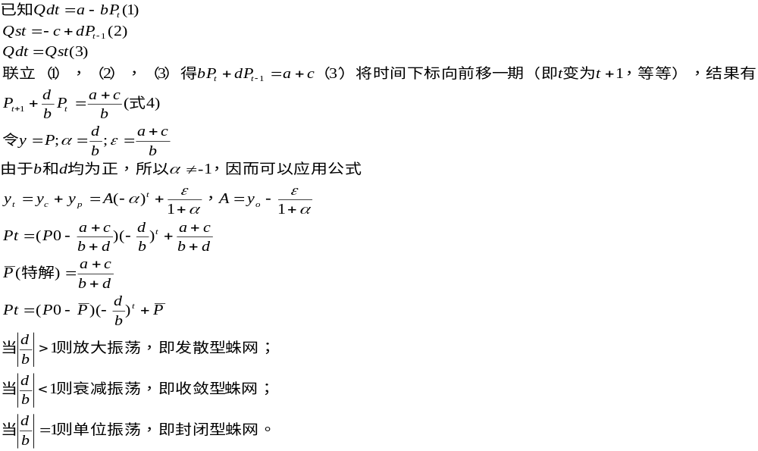
蛛网模型求解
——解一阶差分方程

Slide 70
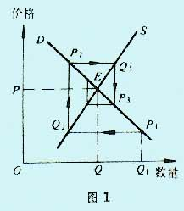
二、蛛网模型的基本类型
1.收敛型蛛网（供给弹性小于需求弹性 ）
当供给变动对价格变动的反应程度小于需求变动对价格变动的反应程度。也就是说，价格变动对供给的影响小于需求时，价格变动对产量的影响越来越小，价格与产量的波动越来越弱，最后自发地趋于均衡水平，即价格收敛于均衡价格，产量收敛于均衡产量。
Qdt=a-b *Pt （1）
Qst=-c+d* Pt-1 （2）
Qst=Qdt （3）
注（1）本期的需求量决定本期
价格；（2）上期价格决定本期
供给；（3）产品生产有一定
周期，周期内生产计划没有
变化。

Slide 71
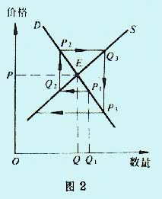

2.发散性蛛网
当供给变动对价格变动的反应程度大于需求变动对价格变动的反应程度，也就是说，价格变动对供给的影响大于需求时，价格变动对产量的影响越来越大，价格与产量的波动越来越强，最后远离均衡水平，即价格远离均衡价格，产量远离均衡产量。
价格
0
时间
发散蛛网

Slide 72
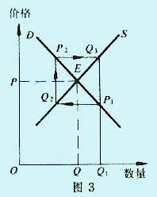
3.循环性蛛网
当供给变动对价格变动的反应程度等于需求变动对价格变动的反应程度，也就是说，价格变动对供给和需求的影响相同时，价格与产量的波动始终保持相同的程度，既不远离均衡点，也不趋向均衡点。

Slide 73
三、关于蛛网理论的说明
蛛网理论旨在说明在市场机制的自发调节的情况下，农产品市场经常发生蛛网型波动，从而影响农业生产的稳定性。在现实生活中，农产品广泛存在着发散型蛛网波动的现象。
为消除或减轻农产品在市场上经常出现的这种蛛网型波动的现象，一般有两种方法：
（1）由政府运用支持价格、或限制价格之类经济政策对市场进行干预；
（2）利用市场本身的调节作用机制进行调节，即运用期货市场来进行调节。

Slide 74
解题示范
1. 已知某一时期内某商品的需求函数为Qd＝50－5P，供给函数为Qs＝－10＋5P。
(1)求均衡价格Pe和均衡数量Qe，并作出几何图形。
解：由均衡条件Qd＝Qs
有50－5P＝－10＋5P，求得 均衡价格 Pe＝6
将均衡价格Pe＝6代入需求函数Qd＝50－5P，
求得均衡数量Qe＝50－5×6＝20
所以，均衡价格和均衡数量分别为Pe＝6，Qe＝20。如图2—1所示

Slide 75
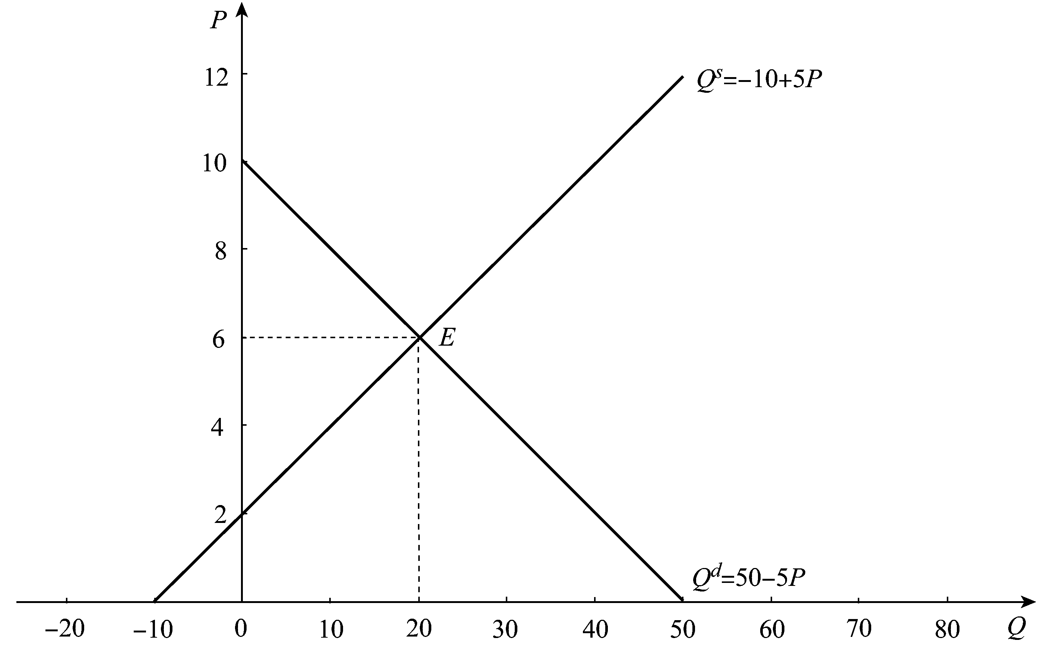
解：由均衡条件Qd＝Qs
有50－5P＝－10＋5P，求得 均衡价格 Pe＝6
将均衡价格Pe＝6代入需求函数Qd＝50－5P，
求得均衡数量Qe＝50－5×6＝20
所以，均衡价格和均衡数量分别为Pe＝6，Qe＝20。 如图2—1所示

